Slide 2
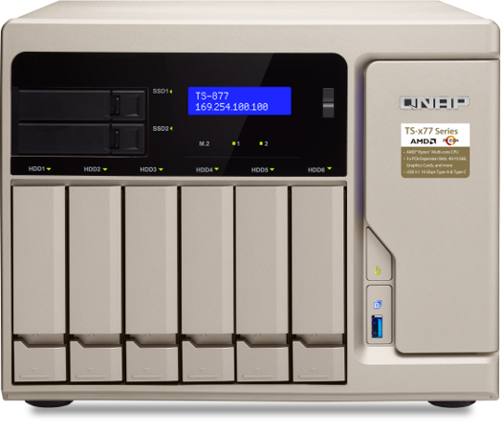
大綱
多點零售監控需求
多點零售 Demo Video
多點零售監控解決方案
多點零售監控 Live Demo
QVR Center

Slide 3
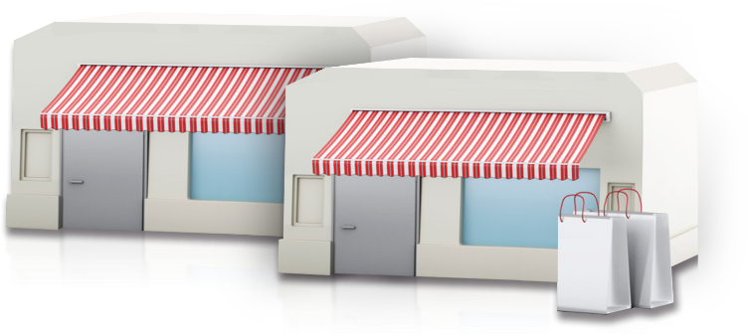
多點零售監控需求

Slide 4
多點零售監控需求
總部中控中心，如何做到多點管理、維護的需求？
與其他系統的整合是否可行？
來自各分店的事件通知是否能即時通報，以迅速了解狀況？

Slide 5
多點零售監控用戶的疑慮
QNAP 如何做好
多點零售的設備維護？
要能掌控所有的主機運作狀態，易於管理維護
QNAP 是否可做到
中央監控管理？
隨著不同狀況，各零售分店的攝影機即時影像、錄影回放、電子地圖需要可以自由配置，保持監看的彈性
QNAP 如何做好
來自多點的事件通知管理？
當各分店發生事件時，總部人員需在第一時間得知狀況，以了解各分
店情形，若是某分店時常有事件發生，總部需
考慮是否加派人員處理
QNAP 是否可做到
與其他系統整合？
監控系統要能提供 API 以及 URL，能與現有的 POS (收銀系統)、保全系統整合

Slide 6
多點零售監控
Live
Live

Slide 7
多點零售監控解決方案 - 案例導引
各零售商店內安裝的攝影機，希望可以在總部進行監看、接收事件通知，並擁有相關控管之權限。
 | 說明
總部 | 監看各零售分店的攝影機即時影像以及錄影回放，且自由配置跨 伺服器的攝影機，保持監看的彈性，有時著重在各店面入口來 了解人流量，有時著重在收銀台，以了解結帳的速度。同時透 過事件通知來了解各零售點狀況，適時的調整公司方針。
各零售點店 | 支援不間斷的監控與防護，且支援不同種類的攝影機。
權限控管 | 總部主管：可觀看所有連鎖店的全部攝影機影像。 店長：可觀看賣場內外、倉庫等所有區域的影像。 一般店員：只能觀看賣場內的影像。

Slide 8
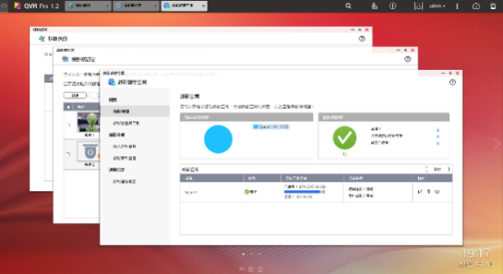
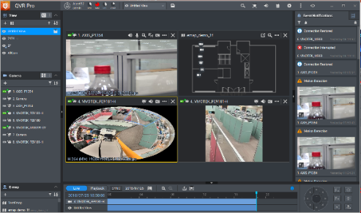
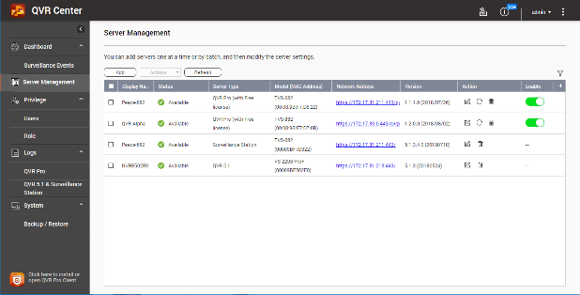
多點零售監控解決方案
QVR Pro
QVR Pro Client
QVR Center

Slide 9
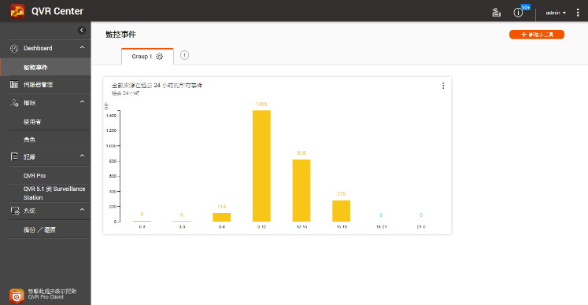
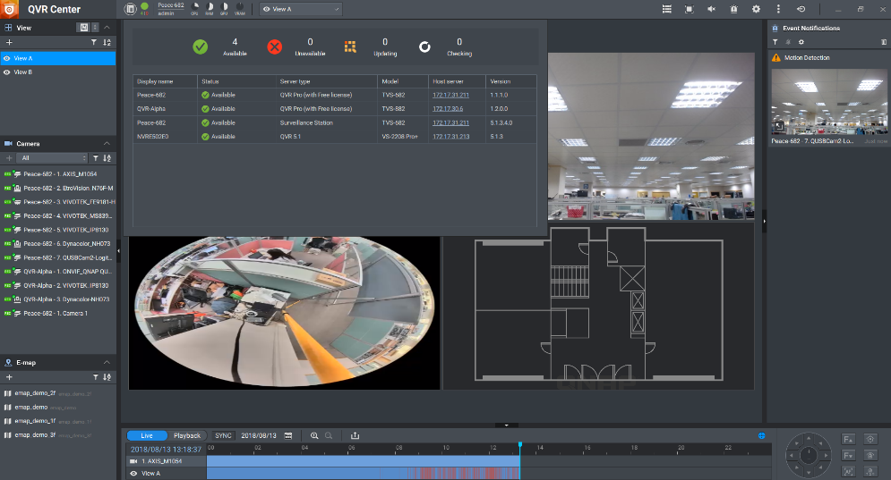
連鎖商店中央管理解決方案
QNAP 是否可做到中央監控管理？
資訊儀表板
網頁端的事件儀表板，以及用戶端的伺服器狀態儀表板，讓總部或連鎖商店經營者了解 QVR
Center 下所有商店的事件資
訊或所有機器的健康資
訊。狀態一目瞭然，無
需分頭檢查。

Slide 10
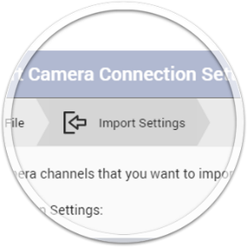
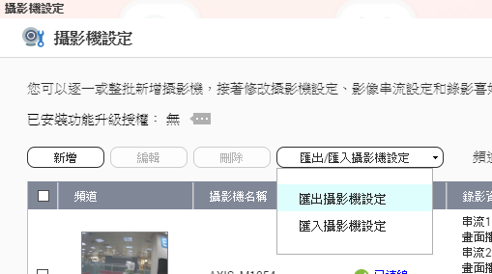
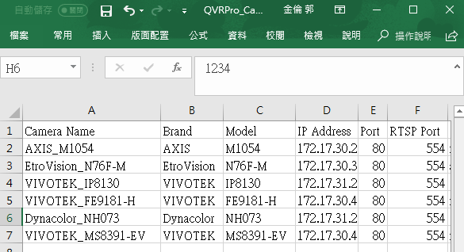
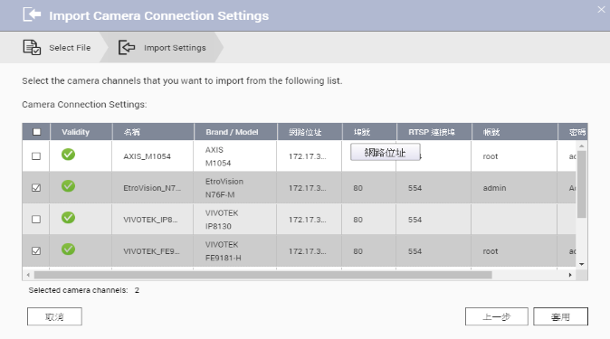
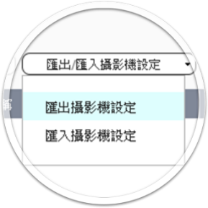
連鎖商店中央管理解決方案
QNAP 是否可做到中央監控管理？
輕鬆維護攝影機連線資訊
匯出
用Excel編輯維護
再匯入
Notes:
說明QVR Center 可快速連線開啟個別 QVR Pro資源監控介面

Slide 11
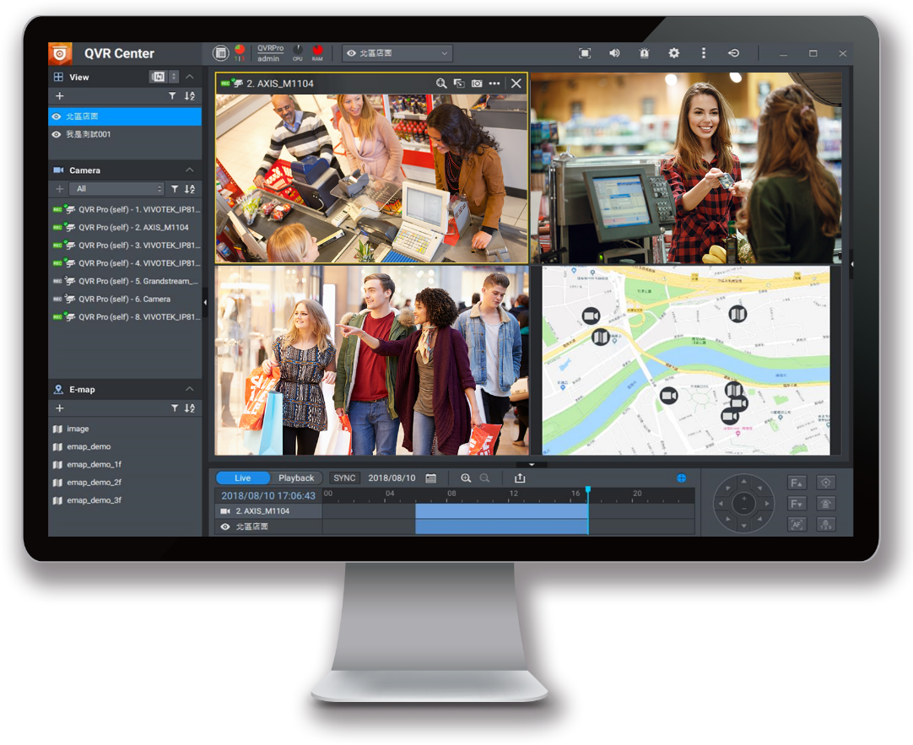
連鎖商店中央管理解決方案
QNAP 是否可做到中央監控管理？
保障早期的投資
QVR Center 不但支援 QVR Pro，更向下相容 VioStor NVR、Surveillance Station，不需要因為
導入 QVR Center 而必
須將既有的投資全部
替換掉。
來自 QVR Pro
來自 Surveillance
Station
來自 Surveillance
Station
Notes:
說明QVR Center 可快速連線開啟個別 QVR Pro資源監控介面

Slide 12
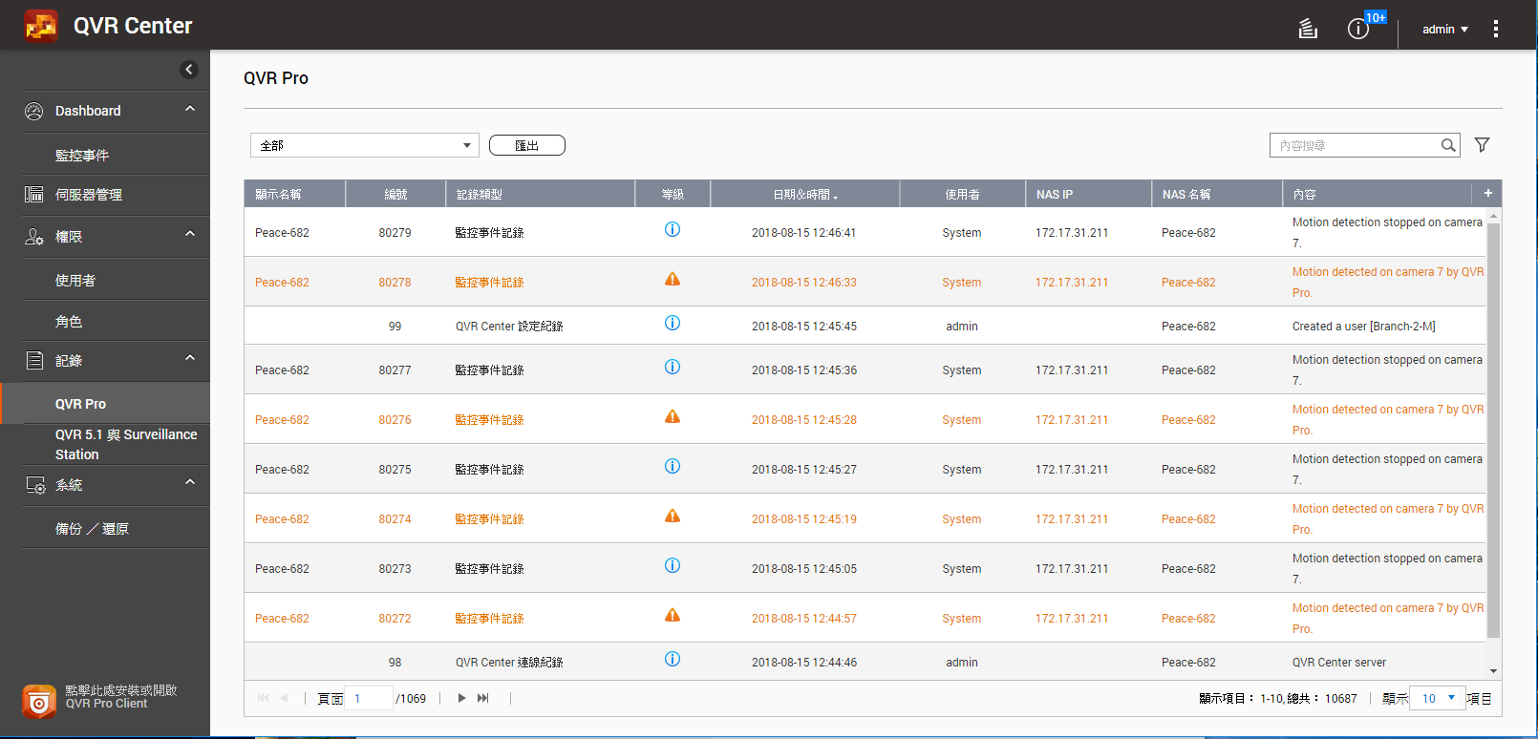
連鎖商店中央管理解決方案
QNAP 是否可做到中央監控管理？
輕鬆查詢所有主機紀錄
總部透過中央監控掌控所有連鎖商店的系統正常運作。
QVR Center 紀錄所有系統資訊，輕鬆迅速了解所有錄影主機運作狀態。
Notes:
說明QVR Center 可快速連線開啟個別 QVR Pro資源監控介面

Slide 13
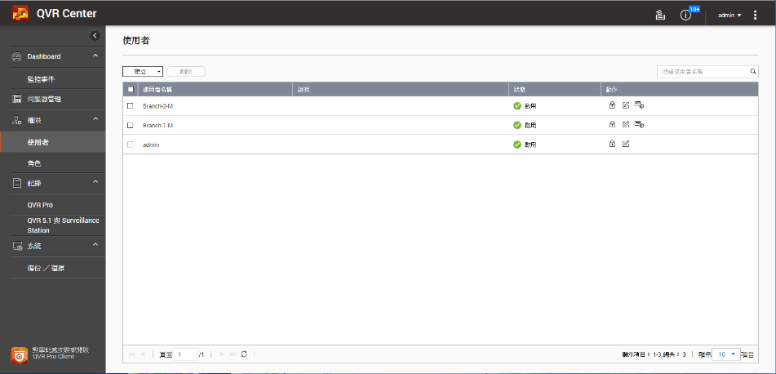
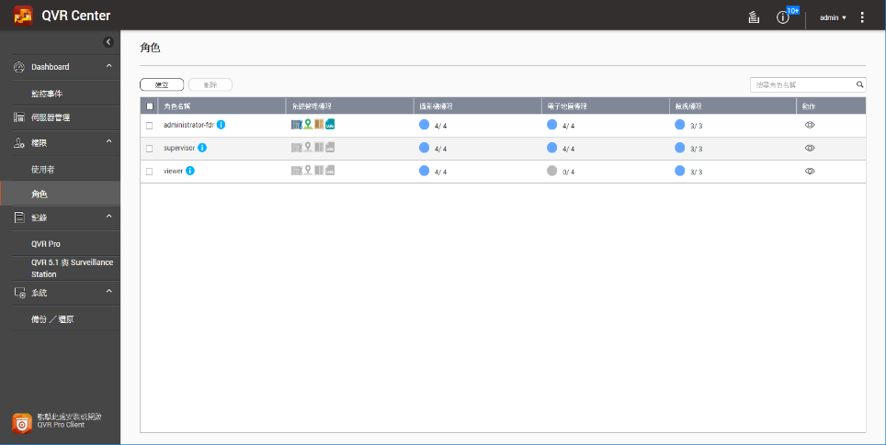
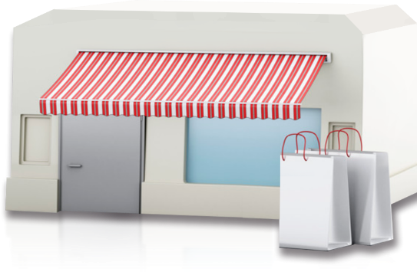
連鎖商店中央管理解決方案
QNAP 是否可做到中央監控管理？
中央權限控管
QVR Center 擁有獨立的權限系統，可設定獨立的帳號密碼，方便把關各台 QVR Pro 的存取設定。即使在具備多管理階層的零售商環境下，仍可滿足複雜的設定需求。
Notes:
說明QVR Center 可快速連線開啟個別 QVR Pro資源監控介面

Slide 14
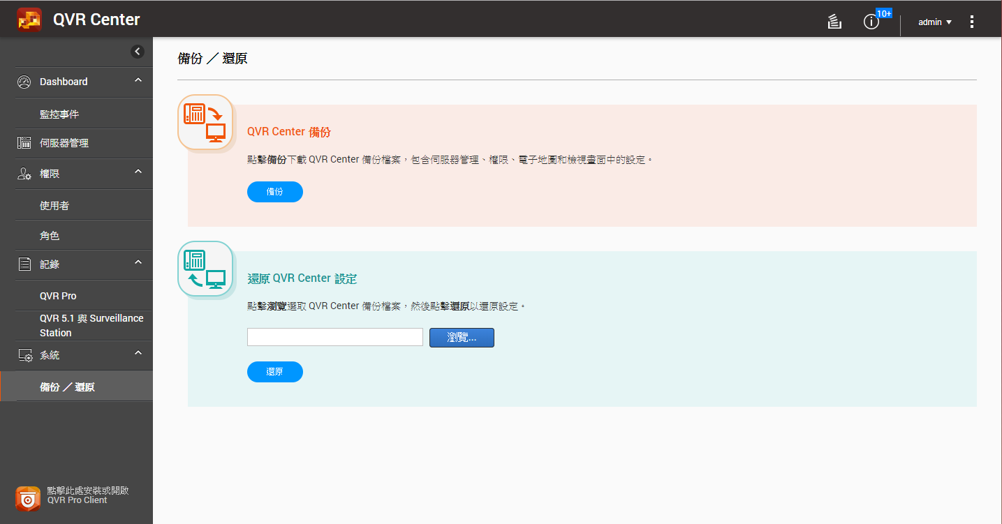
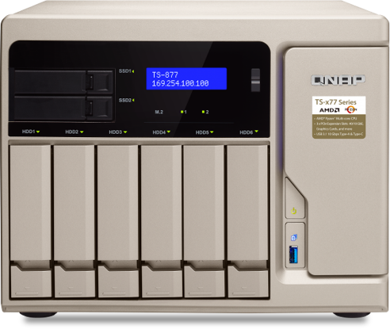
連鎖商店中央管理解決方案
QNAP 是否可做到中央監控管理？
系統復原
QVR Center 備份/還原，防止QVR Center 損毀，並在最短的時間恢復 QVR Center 環境，讓系統重新運行。
Notes:
說明QVR Center 可快速連線開啟個別 QVR Pro資源監控介面

Slide 15
連鎖零售店解決方案
QNAP 是否可做到中央監控管理？
QVR Center 的彈性授權
Surveillance
Station
VioStor NVR
QVR Center 支援免費連線至 Surveillance Station、VioStor NVR 以及2 台無安裝授權的 QVR Pro。
連線至第三台開始的 QVR Pro，均需安裝 QVR Pro Gold 至 QVR Pro。
QVR Center
可納管128台
QVR Pro
(安裝QVR Pro
Gold 授權)
QVR Pro
(至多2台 : 未安裝任何授權)
Notes:
小型零售店攝影機數量在 8 路以下。
中型零售店攝影機數量在 8 ~ 20 路。
賣場攝影機數量在 20 路以上。

Slide 16
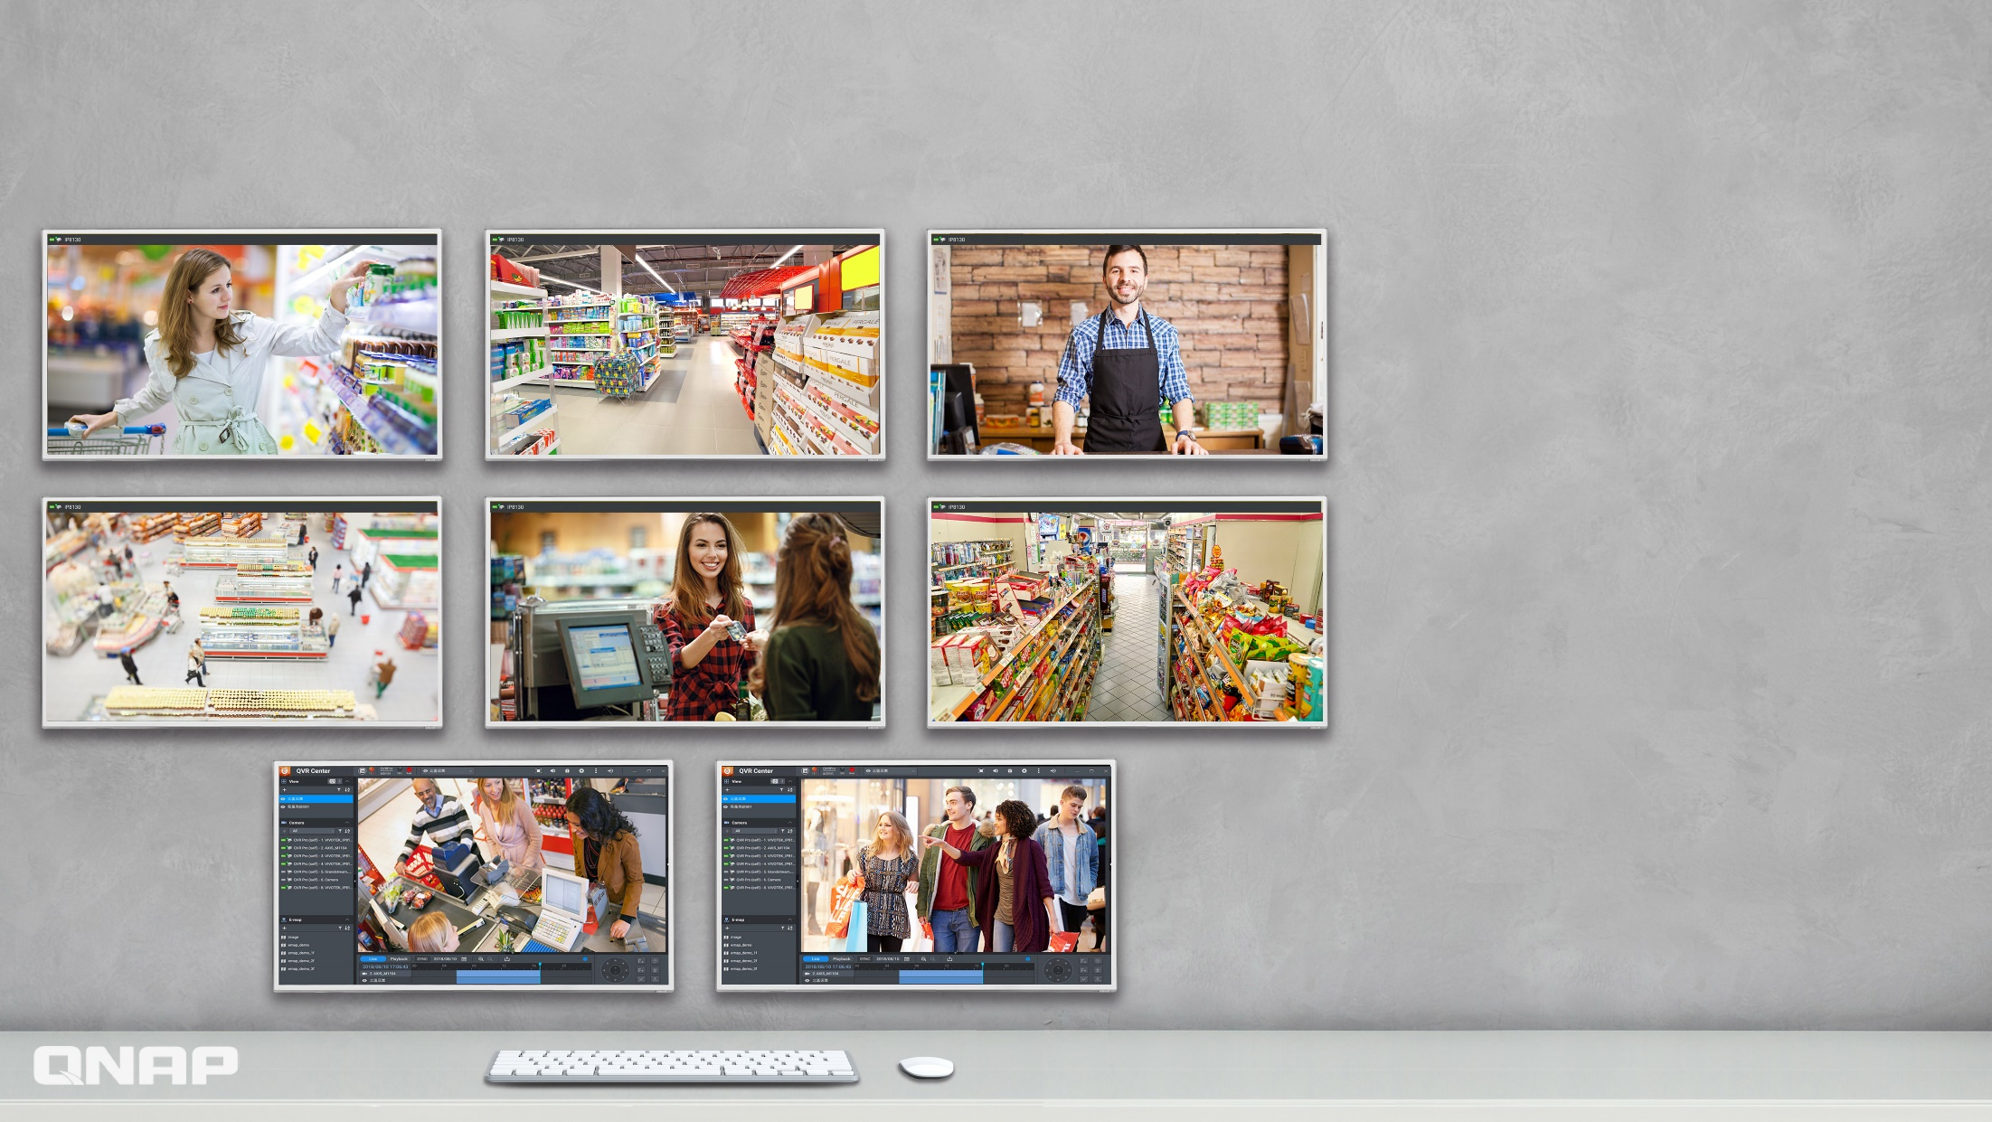
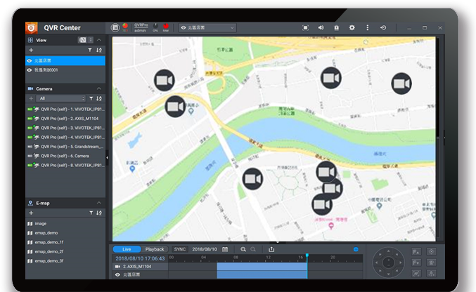
連鎖零售店解決方案
QNAP 是否可做到中央建置與管理？
最多支援至 8 螢幕的影像牆功能，方便在總部架設各分店的即時監看中心。
3
4
5
6
7
8
1
3
2
4
5
6
2
1
7
8
Notes:
修改為多點門市 UI 示意

Slide 17
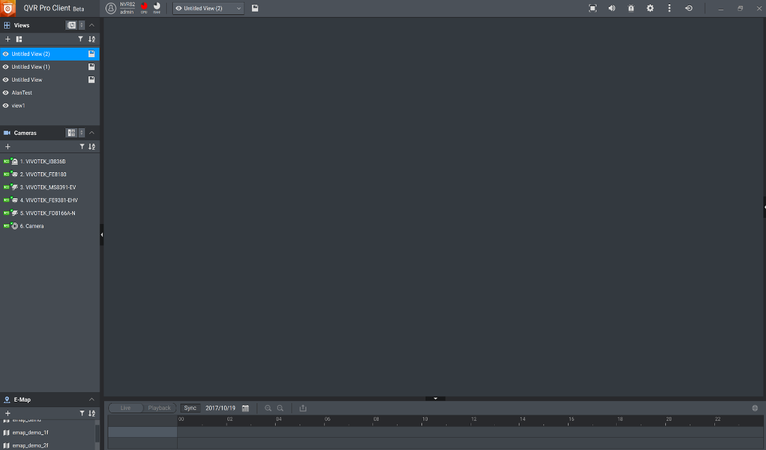
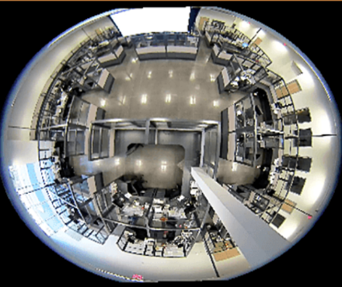
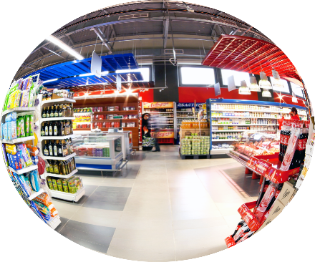
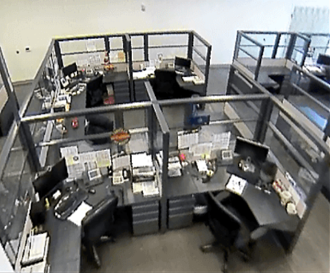
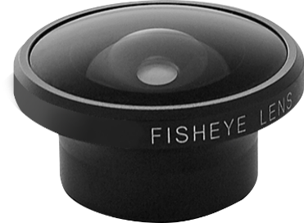
連鎖零售店解決方案
QNAP 是否擁有其他便利實用的功能？
魚眼影像解析還原
QVR Pro 提供多魚眼影像同時還原能力，不分品牌，魚眼攝影機之影像都可被 QVR Pro Client 還原成原始影像。在預算有限的零售分店中，只需要一隻魚眼，即可涵蓋最大的面積。

Slide 18
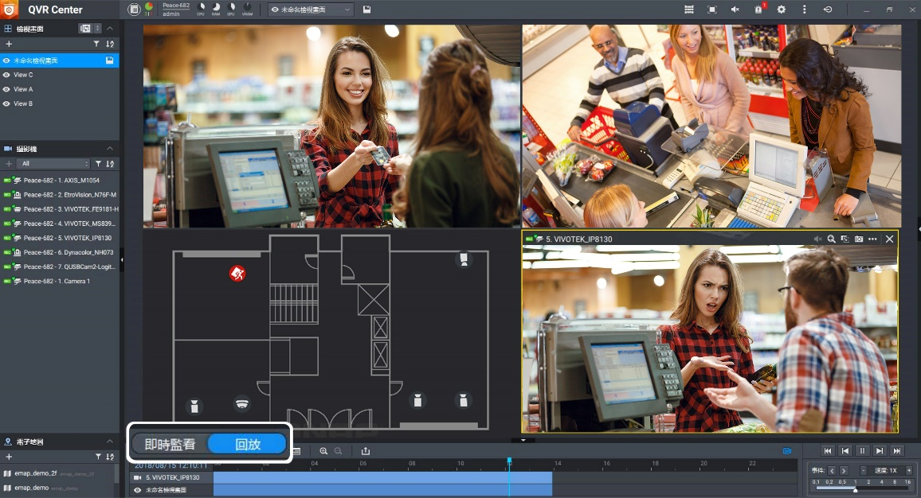
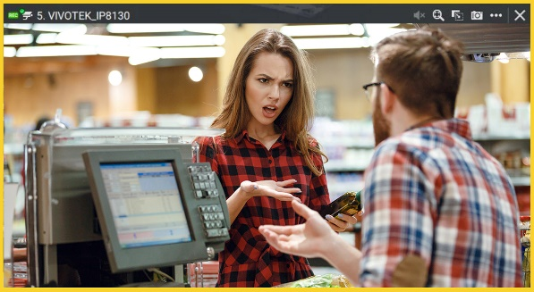
連鎖零售店解決方案
QNAP 是否擁有其他便利實用的功能？
一鍵切換監看模式
多頻道的即時影像和錄影檔回放不再只能二擇一，您可於單一視窗內自由配置，同時監看。當發生事件時，即使在調閱
過往影像，也不會影響
到當下的即時監看。
Notes:
修改為live 與 playback 同時在一個畫面，避免因回放而看不到即時畫面

Slide 19
連鎖零售店解決方案
QNAP 如何做好事件管理？
電子地圖
當事件發生時，您可直接透過圖形化的電子地圖，快速找到各分店中攝影機的位置，幫助您妥善判斷並即時處理。
Notes:
修改為多點監控地圖示意

Slide 20
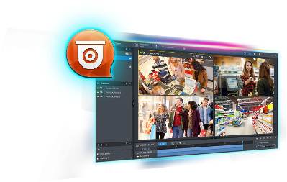
連鎖零售店解決方案
QNAP 如何做到系統整合？
QVR Pro 的 API 及中繼資料，支援第三方設備整合，讓安全監控系統可以為連鎖商店的應用情境帶來更多的應用。
總部中央監控
POS
3-Party AI Engine
顧客分析
商品陳列
Metadata
QVR Pro Client
Metadata 網址
QVR Pro
即時影像錄影回放
Metadata Vault
Recording Engine
資料結合
網上展示
Store
事件警報

Slide 21
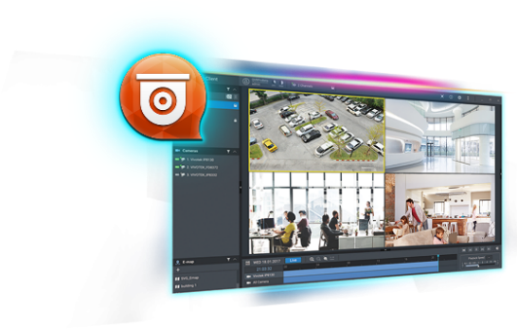
連鎖零售點解決方案 - 簡易架構圖
中央管理
QVR Center
3-Party AI Engine
QVR Pro Client
總部
RTSP
Metadata
QVR Pro API
Metadata 網址
QVR Pro
Metadata Vault
Recording Engine
遠端備份
Hybrid Backup Sync - RTRR
QVR Pro
Surveillance Station 5.1.3
QVR 5.1.3
QVR Guard
商店
商店1
商店2
商店3

Slide 22
多點監控
集中管理
Live
Live

Slide 23
比較 QNAP 解決方案與傳統方案
 | 舊設備相容性 | 功能 | 資料安全性 | 維護難易度
傳統網路攝影機 + 監控系統 | 差 （需要全部系統 一次更換） | 少 (僅有監控 功能) | 低 (當硬碟損壞，資料即毀損， 無法還原) | 困難 (設備維護繁瑣，也較難掌控 各硬體的穩定性)
QNAP NAS (QVR Pro + QVR Center | 好 (QVR Center 可納管 QVR 5.1 以及 Surveillance Station) | 多 (NAS 本身多功能 +監控 功能) | 高 (支援多種資料備援功能， 即使硬體臨時故障 也無需擔心) | 容易 (QNAP NAS 系統狀態均有資源監視器介面可供觀看，無論 NAS 或監控系統均是同一公司作為客服窗口)
Notes:
QVR Center 向下相容的比較。

Slide 24
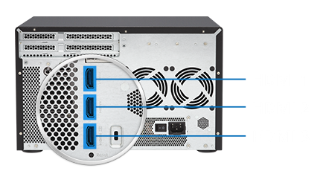
適合零售監控的 NAS 機種
QVR Pro
小商店適用的 2-bay 機種
內建 HDMI，
直接播放影像
3 x HDMI 埠，建構
小規模監控影像牆方案
TS-251B-4G
TVS-951X-8G
TVS-1282-i7-64G

Slide 25
©2018著作權為威聯通科技股份有限公司所有。威聯通科技並保留所有權利。威聯通科技股份有限公司所使用或註冊之商標或標章。檔案中所提及之產品及公司名稱可能為其他公司所有之商標 。

